Slide 1
PROGRAM
Kort opsummering om Jimmi (10 min)
I dag: mønsterbrydning og uddannelsessystemet (5 min)
Gruppearbejde: korte videopræsentationer på teams (40 min)
Ugens aktualitet: HC og Sille (20 min)

Slide 2
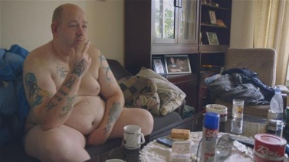
CASE: JIMMI OG FAMILIEN PÅ BISTAND
VI LÆSER ET PAR BESKRIVELSER HØJT PÅ KLASSEN

Slide 3


Social mobilitet/mønsterbrydning og Uddannelsessystemet
Social arv & ulighed

Slide 4
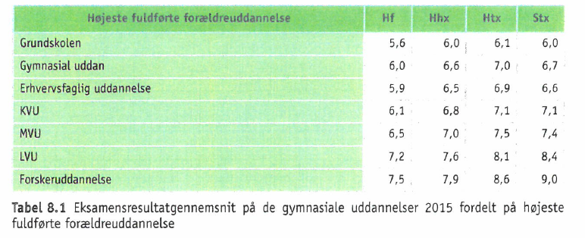
Opsummering fra de sidste lektioner
Som i undersøgte i lektion 4 er den social arv meget stærk. Dette ses også i uddannelsessystemet (se tabellen)
Notes:
SKRIV PÅ TAVLEN: INDTIL NU = SOCIAL ARV
NU = SOCIAL MOBILITET

Slide 5
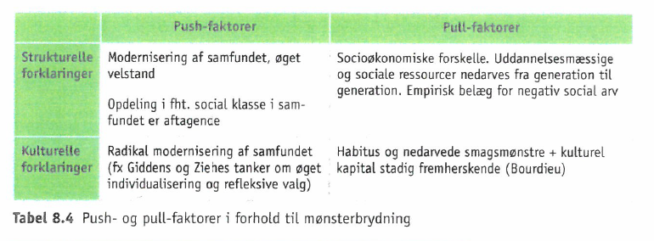
Push & pull-faktorer i mønsterbrydning

Slide 6

Formålet med dagens lektion er at…
….du for forståelse for at uddannelsessektoren både kan udføre symbolsk vold og reproducere socialklasserne samt være en arena til at bryde med den sociale arv. Herunder begrebet mønsterbrydning og hvilke faktorer som kan skabe det?
I skal arbejde i grupper:
I skal lave opgaverne undervejs i denne PowerPoint.
Løbende skal jeres besvarelser ”fremlægges” via teams.
Slides med ”Præsentations-logo” skal ”fremlægges”.

Slide 7
GRUPPER
GRUPPE 1 | GRUPPE 2 | GRUPPE 3 | GRUPPE 4 | GRUPPE 5 | GRUPPE 6 | GRUPPE 7 | GRUPPE 8 | GRUPPE 9
HC | Olivia | Nanna | Sif | Amelie | Frederik | Sofie W | Jonas | Noah
Karla R | Nikolaj | Clara | Johanna | Gustav | Nina | Sophia | Sille | Klara M
Sarah | Emilie | Magnus | Karla E | Liva | Freja | Klara G | Matilde | Sofie U
 |  |  |  |  | Annesofie

Slide 8
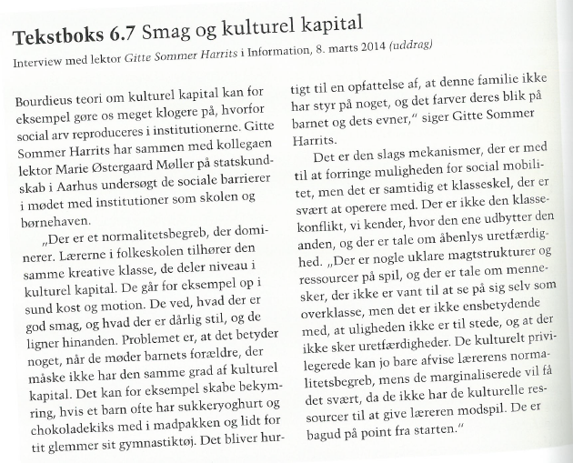
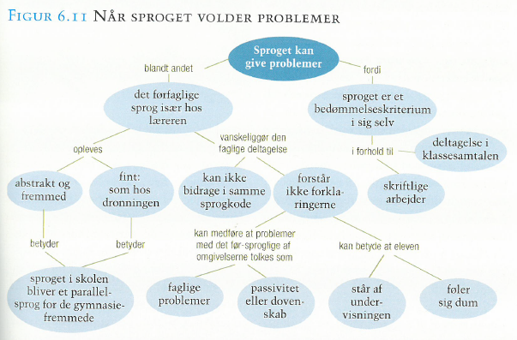
Symbolsk vold og social reproduktion via uddannelsessystemet
Læs boksen og forklar i præsentationen figur 6.11. Kom her med 2-3 konkrete eksempler.

Slide 9
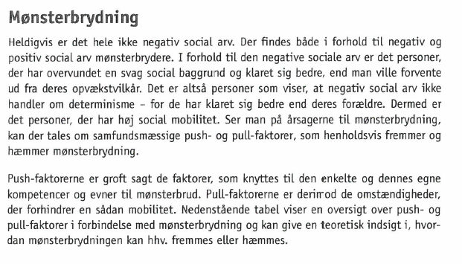
Mønsterbryder - ud af socialgruppe 5 (underklassen)

Slide 10
Kan uddannelsessystemet også være en arena hvor den sociale arv kan brydes?
(At skabe mønsterbrydere)
Spørgsmål: Hvordan kan uddannelsessystemet (fokus på folkeskolen) være med til at bryde negativ social arv?
Se Sociologisk set s. 139-142 (lektien)
Giv gerne konkrete eksempler

Slide 11
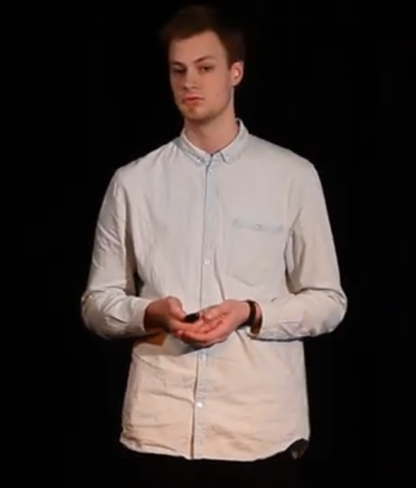
Social mobilitet og mønsterbrydning
Vi skal nu høre fra en mønsterbryder - nemlig Rasmus
Lyt til Rasmus Rasmus case
Hvorfor blev han mønsterbrydere? Og hvad er hans tanker omkring det at være mønsterbryder?

Slide 12
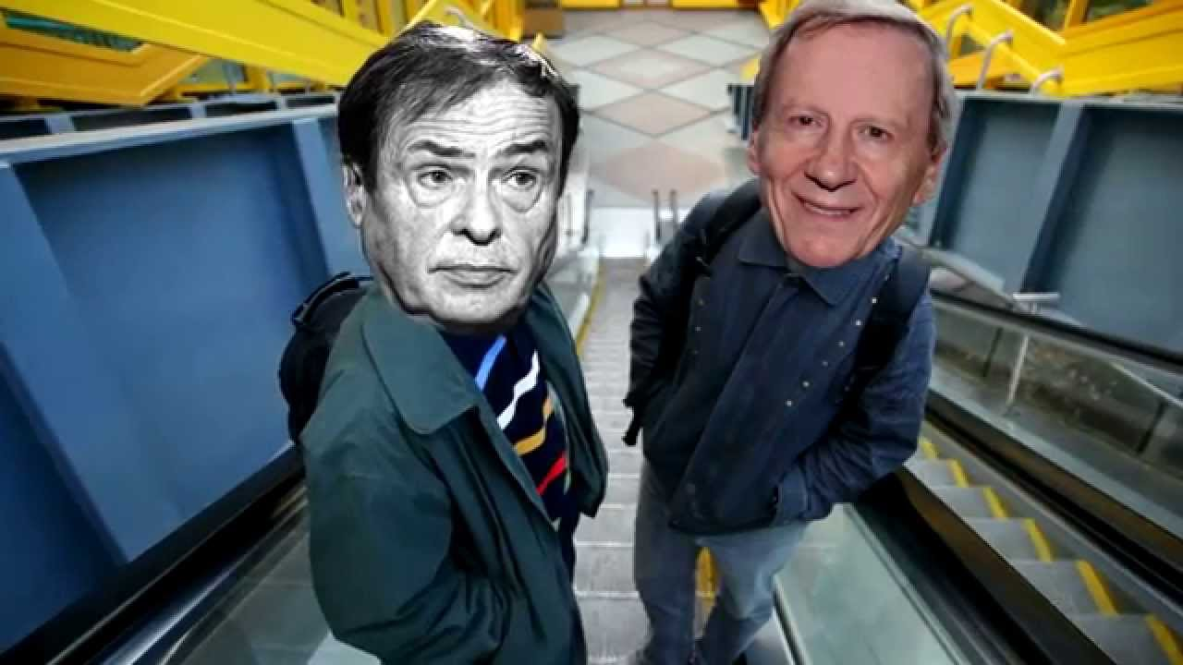
Wuuhuu du er i mål! ☺
Slut dagens lektion af med at lytte til en god rapbattle mellem A. Giddens & Pierre Bourdieu (sidekick er Henrik Dahl)
Ohh it's on and you better bring it! (klik)

Slide 13
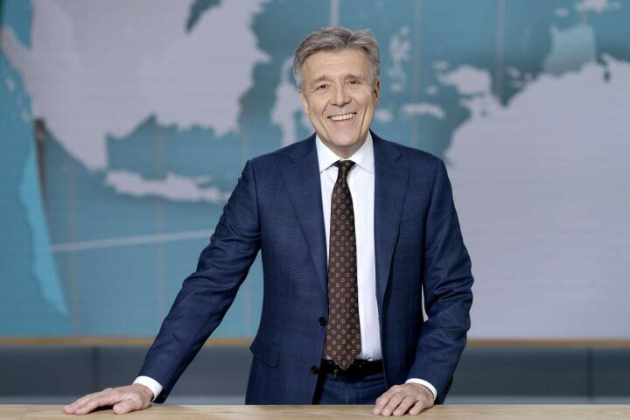

UGENS AKTUALITET – HC og Sille

